Slide 1

Základní škola a mateřská škola Staré Město
Interaktivní škola pro žáka 21.století
Předmět: Dějepis
Ročník: 6.
Tématický celek: Sedm divů světa
Autor prezentace:Mgr.Barbora Mazurová

Slide 2
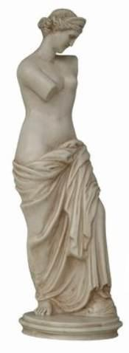
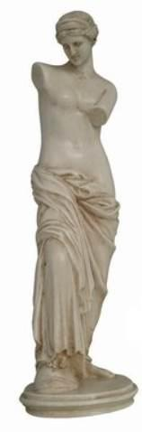
STAROVĚKÝ
ŘÍM

Slide 3
Sedm divů světa
1.
2.
3.
7.
4.
6.
5.
1. Socha boha Dia v Olympii
5. Pyramidy v Gíze
2. Artemidin chrám v Efesu
6. Maják na ostrově Faru
3. Mauzoleum V Halikarnassu
7. Rhodský kolos
4. Visuté zahrady Semiramidiny
http://www.youtube.com/watch?v=8oMnzAL_f_Q&feature=related

Slide 4
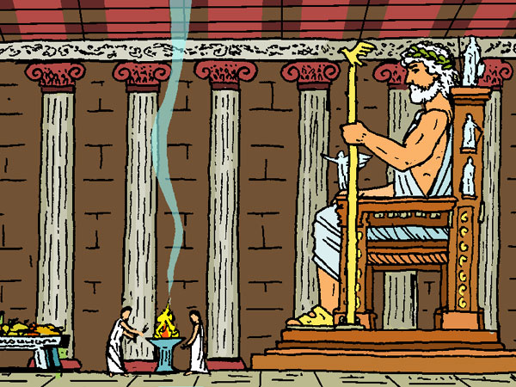
SOCHA
BOHA DIA
V OLYMPII
Diova socha divem světa. Vytvořil ji roku 433 př.n.l. řecký sochař Feidiás v Olympii. Znázorňovala největšího boha Řeků a byla umístěna v chrámu, který byl postaven přímo pro ni. Socha se stala jedním ze 7 divů světa krátce po jejím postavení.
Socha byla vyřezána ze slonoviny. Vlasy a bradu měla ze zlata a do očí byly vsazeny vzácné drahokamy. Na dlani pravé ruky držel král bohů malou stojící sošku bohyně vítězství Niké, v levé ruce pak monumentální železo, na jehož vrcholu byl umístěn orel symbolizující Diovu sílu. Socha seděla v nádherném trůnu ze dřeva, vykládaném slonovinou, zlatem a drahými kameny.
Zabírala celou šířku chrámové zdi a pro Řeky se stala symbolem dokonalosti. Socha byla vysoká 12 metrů a v chrámu zůstala po celá staletí, i když v dobách římské nadvlády byla značně zanedbávána. Roku 394 n.l. byla socha převezena do Konstantinopolu, kde ji nakonec zřejmě zničil oheň

Slide 5
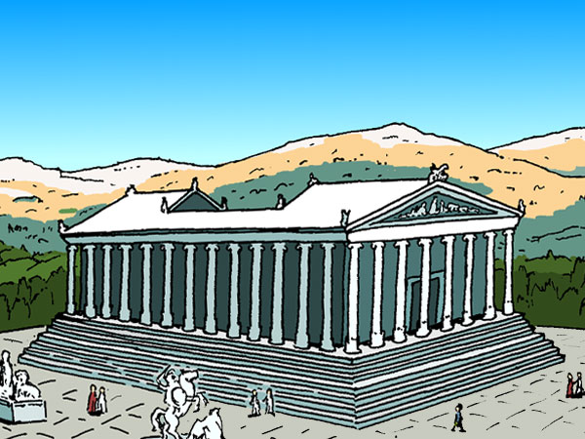
ARTEMIDIN
CHRÁM
V EFESU
Chrámy jsou jedny z nejkrásnějších staveb na zemi a také místem, kam míří na svých cestách řada cestovatelů. Jen jeden z nádherných chrámů ale patří mezi 7 divů světa a je to právě Artemidin chrám ve městě Efesos. Byl postaven kolem roku 550 př.n.l. lýdským králem Krióisosem. Uvnitř chrámů byla umístěna svatyně a v ní překrásná socha bohyně, ozdobená drahokamy a vzácnými kovy.
Jedné noci roku 356 př.n.l. šílenec zvaný Hérostratos chrám podpálil. Střecha se propadla. Sloupy zřítily a socha bohyně spadla na zem. Avšak historie chrámu pokračovala. Po několika letech dobyl Efesos Alexandr Makedonský a rozhodl se Artemidin chrám obnovit. Povedlo se.
Už roku 250 př.n.l. stála budova zase na svém místě v plné kráse a právě tehdy byla zařazena mezi 7 divů světa. Artemidin chrám byl jednou z největších staveb své doby. Měl pravoúhlý tvar, délku 110 metrů a šířku 55 metrů. Byl vybudován v iónském slohu s dvojitou vnější kolonádou. Sloupy v předních řadách byly ozdobeny plastikami, alegoricky zobrazujícími slavné činy bohů a hrdinů.

Slide 6
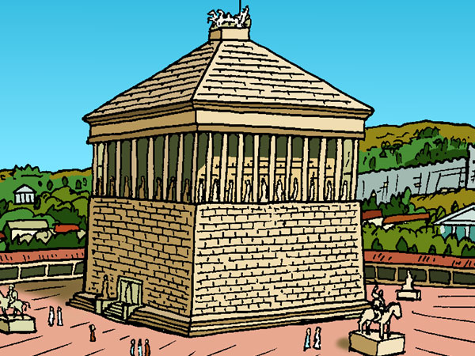
Víte, co je to mauzoleum? Správně - hrobka! Za těch několik set a tisíc let, co člověk žije na Zemi, jich bylo vybudováno hned několik. Ale jen jedna se stala „divem světa". Byla to hrobka v Halikarnássu. Nechal ji vystavět ctižádostivý panovník Kárie (části dnešního Turecka - Bodrum) - král Mausólos II. ve 4.století př.n.l. Přál si, aby byla dokončena v době jeho smrti, což se bohužel nepovedlo. Král zemřel roku 353 př.n.l. a mauzoleum bylo dostavěno až o 4 roky později jeho manželkou Artemisií.
Podle starých rukopisů bylo mauzoleum budováno ve čtyřech etapách a po dobu 10 let na něm pracovalo tisíce zdatných mužů.
Hrobka měla symbolizovat moc a slávu krále Mausólose. A protože sám panovník chtěl, aby byla nejkrásnější, jakou kdy kdo viděl, vůbec na ni nešetřil penězi.
Základna mauzolea zabírala plochu o rozměrech 38,4 na 32 metrů a dosahovala výšky 42,6 metrů. Na mauzoleu bohužel po staletí pracoval zub času, a tak se nakonec rozpadl v ruiny.
MAUZOLEUM
V
HALIKKÁRNÁSSU

Slide 7
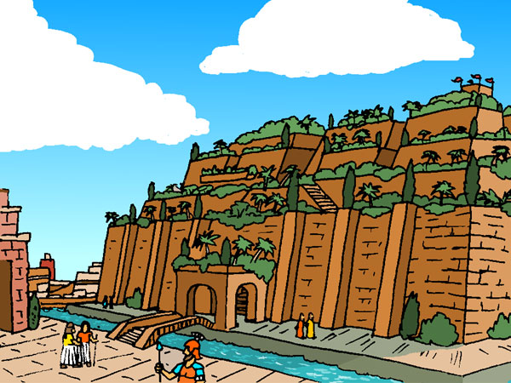
VISUTÉ
ZAHRADY
O Visutých zahradách kupodivu ve své době nikdy nepsal žádný spisovatel. O to více se o nich ale šířily po celém světě pověsti. A tak se visuté zahrady v Babyloně staly legendou o pozemském ráji uprostřed pouště. Podle pověsti dala zahrady postavit královna Semiramis - po níž také nesou své jméno. Ovšem jiné zdroje uvádějí, že to nebyla Semiramis, nýbrž král Nabukadnesar II. Ten chtěl v 9.století potěšit svou manželku Amytis a darovat jí v kopcovitém a nehezkém kraji kousek zeleného ráje.
Rozbujelé zahrady poskytovaly chladivé útočiště před ohnivým žárem pouště, které obklopovalo město Babylon. Exotické květy pokrývaly terasy jako vodopády a cypřišové stromy a palmy vytvářely tolik žádoucí stín. A všude se linula těžká a omamná vůně aromatických rostlin a květů.
Zahrady, které byly postaveny na způsob pyramidy, byly obehnány valy, dosahujícími šířky 7,6 metrů. A každá terasa měla dostatek hlíny pro růst stromů. Dovedete si vůbec představit, jak dlouho trvalo takovouto zahradu zalít? Babyloňané si však našli způsob, jak si svou práci ulehčit. Vodu čerpali z nedaleké řeky Eufrat a aby ji nemuseli přenášet ve vědrech, postavili k terasám rozsáhlou síť potrubí

Slide 8
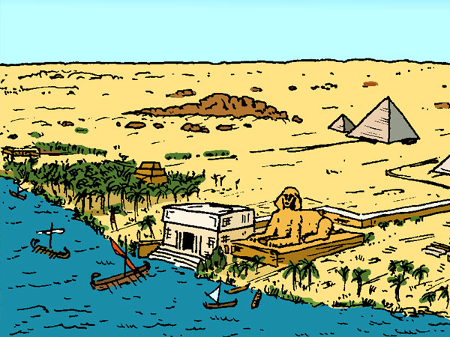
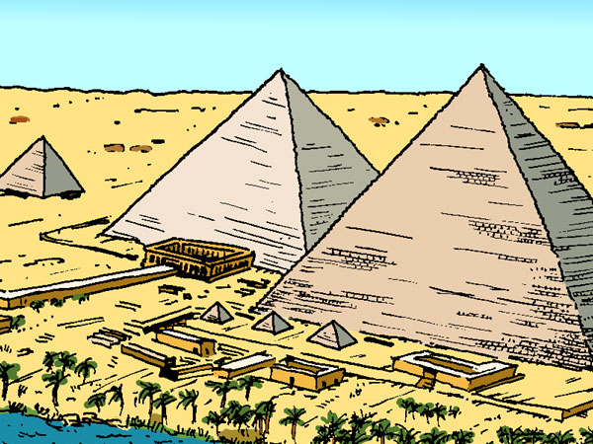


PYRAMIDY V GÍZE
Jsou nejstarším a jediným dochovaným divem světa. Staří Egypťané je nedaleko břehů řeky Nil začali stavět před více než 5000 let. Věřili v posmrtný život - pyramidy měly sloužit jako monumentální hrobky, ve kterých jejich králové budou uprostřed bohatství trávit čas , až zemřou. Proto také archeologové dodnes nalézají v pyramidách velké množství bohatství, klenotů, ale i nábytek, zbraně, hudební nástroje a potraviny.
Vůbec největší a nejpůsobivější je Velká pyramida u Gízy. Byla dokončena roku 2580 př.n.l. pro krále Chufewa. Tisíce mužů ji stavělo téměř 30 let. Vysoká byla 147 metrů a každá její základna měřila 230 metrů. Navíc k ní patří obří socha Sfingy, záhadné bytostí se lvím tělem a lidskou hlavou.
Pyramida byla složena ze 2 milionů kamenných kvádrů a každý z nich vážil na 2300 kilogramů. Na pyramidách nepracovali otroci, ale zruční řemeslníci a zemědělci v době, kdy jim Nil zaplavil jejich pole a zabránil jim tak v jejich vlastní práci.
Budování hrobky se chtěl zúčastnit každý. Krále totiž jeho lid považoval za Boha.

Slide 9
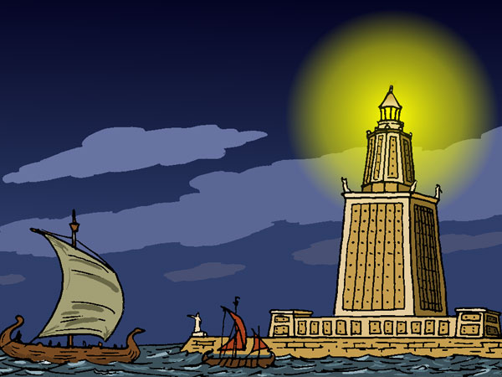
MAJÁK NA
FARU
Faros je posledním, sedmým divem světa. Byl postaven roku 279 př.n.l. v Alexandrii po 20 letech úmorné práce a dostal jméno podle ostrova, na kterém stál. Je to jeden z největších majáků, které kdy byly postaveny.
Byl vybudován z bílého mramoru ve třech vrstvách tak, že každá vrstva se směrem k vrcholu zužovala. Spodní část majáku byla čtvercovitá, prostřední osmihranná a vrchní válcovitá. Takovouto podobu mu navrhl sám Alexandr Veliký. Architektem a stavitelem se pak stal Sóstratos.
Na vrcholu majáku stála socha řeckého boha Hélia a pod ní lidé udržovali ve dne v noci oheň, který byl vidět až do vzdálenosti 56 kilometrů. Světlo z ohně se odráželo na moře velikým vypouklým zrcadlem.
Pro mnoho lidí byl Faros symbolem moci a slávy řecké říše v dobách Alexandra Velikého. Konstrukce majáku byla opravdu důkladná, protože maják vydržel odolat mnoha zemětřesením. Avšak roku 1326 byly otřesy půdy tak silné, že majáku zbyly jen ruiny.

Slide 10
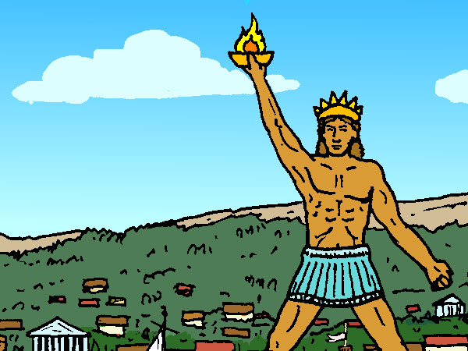
Rhodos je ostrov. Leží poblíž tureckého pobřeží a ve staré mytologii byl ostrovem boha slunce Hélia. Podle legendy obyvatelé ostrova ubránili svou zemi roku 304 př.n.l. před invazí vetřelců a na projev díkuvzdání Héliovi, který jim pomáhal, mu postavili monumentální sochu.
Nikdo přesně neví, kde socha stála ani jak vypadala.
Říká se, že byla umístěna na kraji města a tvář měla obrácenou směrem k přístavu.
Socha byla nazvána kolosem pro svou neuvěřitelnou velikost. Čněla do výšky 31 metrů, takže asi 20 krát převyšovala člověka. Byla vyrobena z lesklého bronzu a kolem hlavy měla korunu slunečních paprsků, symbolizujících boha slunce.
Kolos měl železnou konstrukci, která byla pokryta pláty bronzu. Pro zajištění stability umístili stavitelé dovnitř sochy mohutné kamenné bloky. Bohužel - nebylo to nic platné. Jen 66 let po vytvoření se socha při silném zemětřesení zřítila do moře a dnes mnozí potápěči pátrají po jejích zbytcích na dně přístaviště Lindos.
RHÓDSKÝ
KOLOS

Slide 11
Přehled zdrojů a odkazů
Fraus – Dějepis pro 6.ročník
V.Michovský „Pravěk a starověk pro ZŠ“, SPN 1. a 2. díl
J.Rulf, V.Válková „Pravěk a starověk pro 6.ročník ZŠ“, SPN

